Slide 1


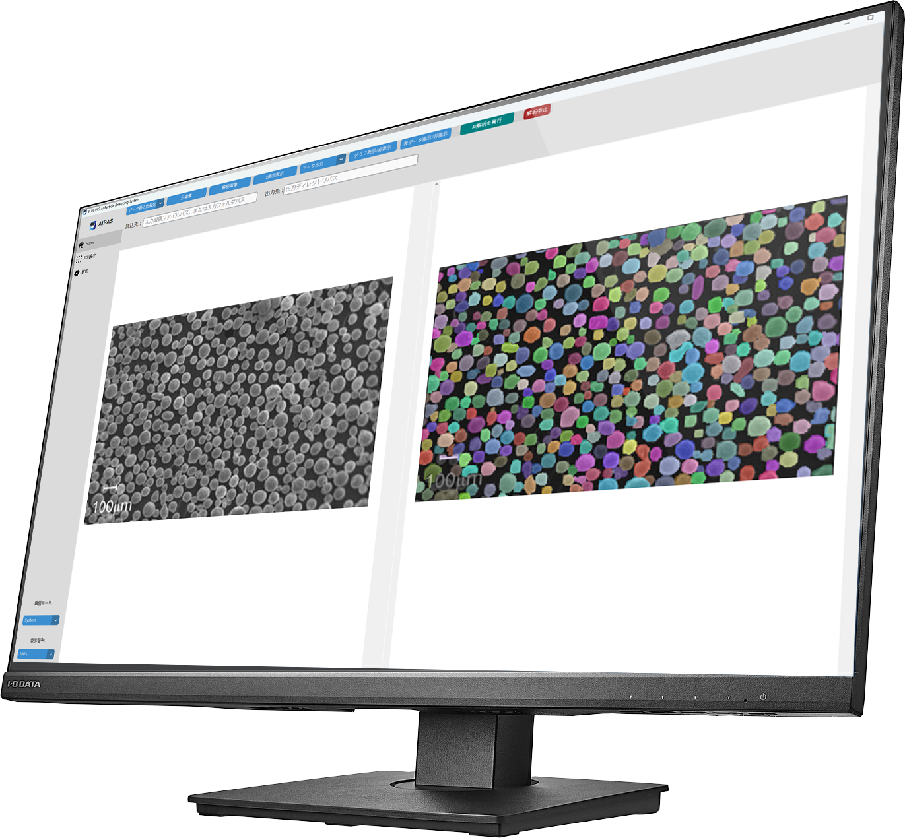
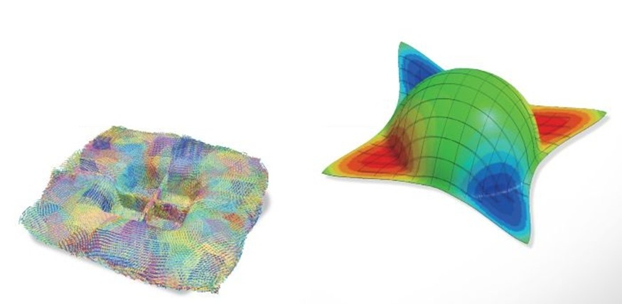
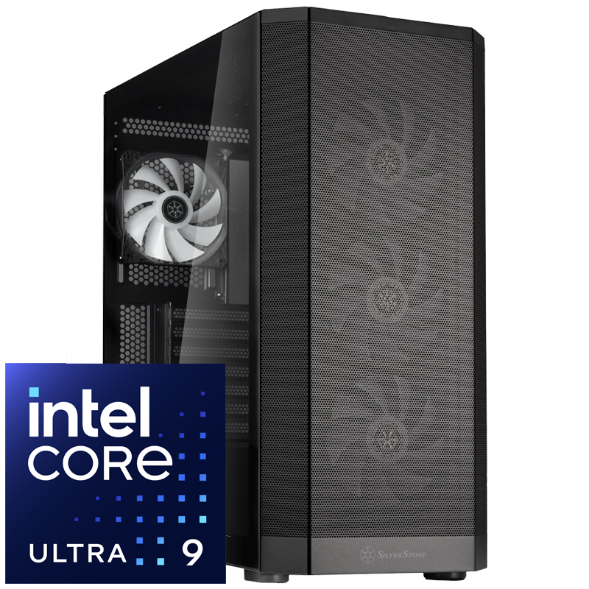

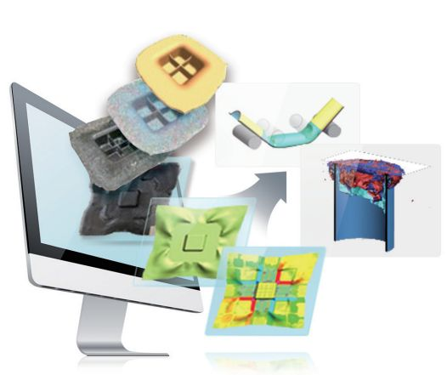
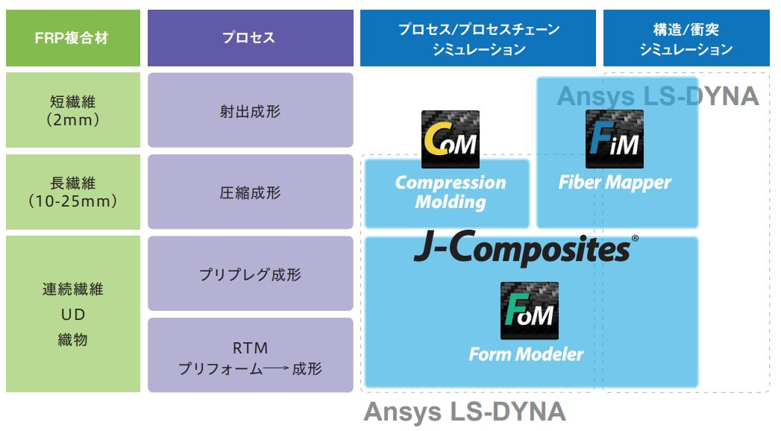
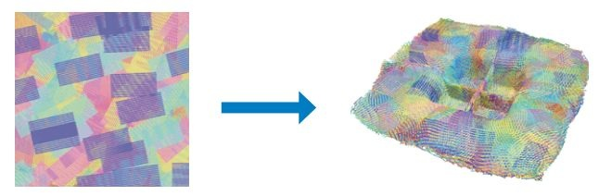
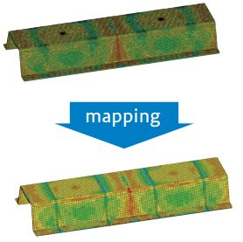
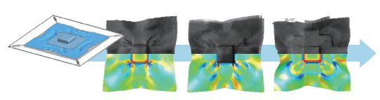
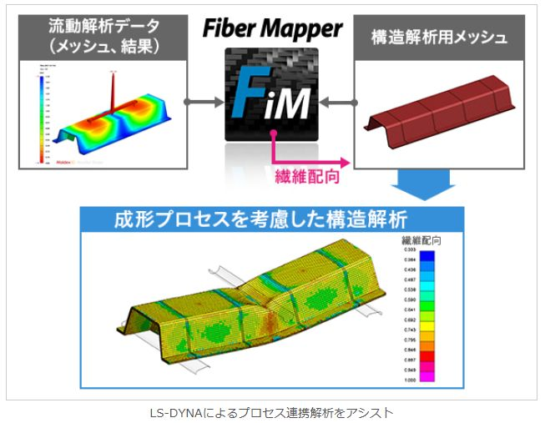


×
ソフトウェアの快適な動作に
お勧めのワークステーション
複合材成形解析モデリングツール
J-Compositesは多種多様な複合材の成型工法に対応した樹脂複合材プレス成形解析のモデル作成ツール
J-Composites/Form Modelerは、樹脂複合材プレス成形解析のモデル作成ツールです。
各種試験結果から自動的にプレス成形用の材料モデルを構築し、専用のユーザーインターフェースにて煩雑な複合材の積層モデルを簡易に設定、LS-DYNAの入力ファイルとして書き出すことが可能になります。また、材料の面内特性に加えて面外の特性も考慮することで、ドライ繊維基材および熱可塑・熱硬化プリプレグの成形時に生じるシワなどの不良をより正確に予測・評価します。
J-Composites ラインナップ
J-Compositesシリーズには、プレス成形解析のモデル作成ツールの｢Form Modeler｣､圧縮成形解析のモデル作成ツール｢CompressionMolding｣、樹脂流動解析結果を構造解析用メッシュにマッピングする｢Fiber Mapper｣があります。今後は､多種多様な樹脂・複合材のプロセスおよびプロセスチェーン解析を支援するため、各ツールの機能拡張を計画しています。
J-Compositesは､樹脂・複合材のプロセスおよびプロセスチェーン解析を支援するソフトウェアシリーズです。設計・開発に活用するため、煩雑なモデリングを効率良く解析することを念頭に開発されました。汎用ソルバーAnsys LS-DYNAとの連携により、成形時の材料挙動を高精度に解析可能なモデルの自動セットアップ機能を用いて、開発期間・コストの削減に貢献します。
アプライド株式会社 広域システム営業部 mail : hpc-pro@applied-net.co.jp
■関東営業部 東京都千代田区神田須田町1-2-7 8F ☎ TEL：03-5280-9255
■東海営業部 名古屋市西区上名古屋3-25-28 5F ☎ TEL：052-325-2782
■関西営業部 大阪市淀川区西中島2-14-6 5F ☎ TEL：06-6838-4123
■九州営業部 福岡市博多区上牟田1-6-23 ☎ TEL：092-481-7812

Slide 2
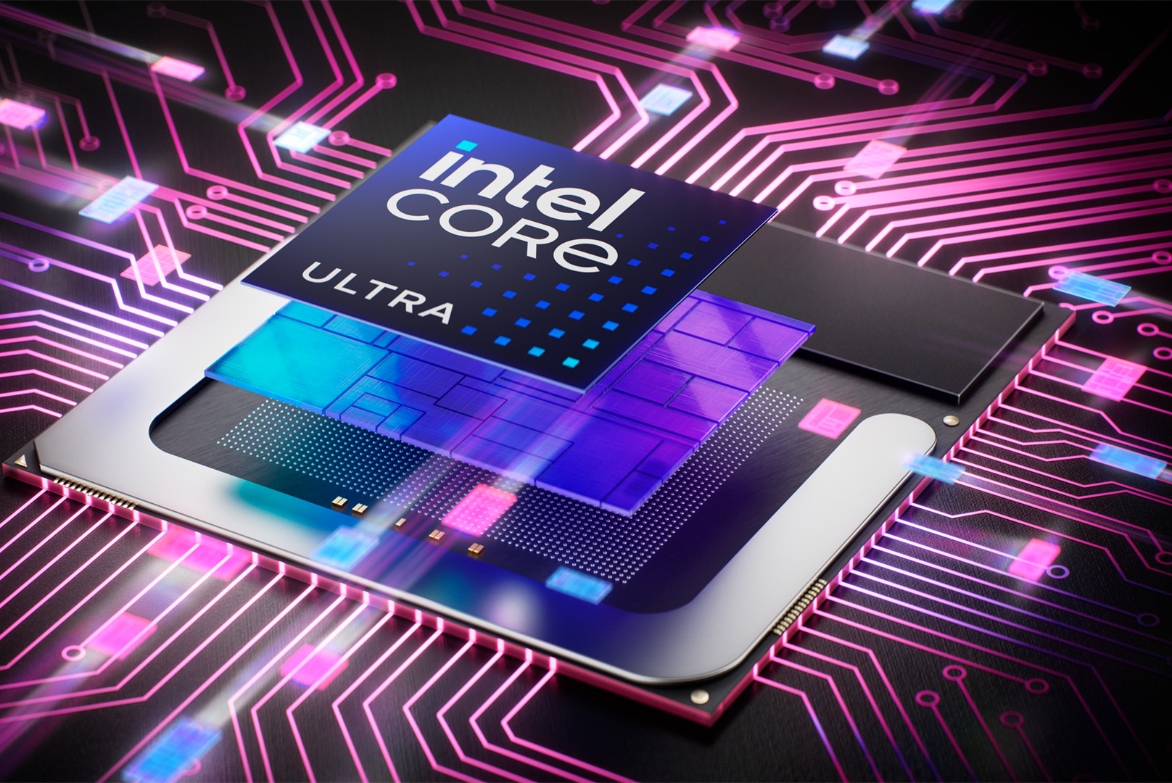
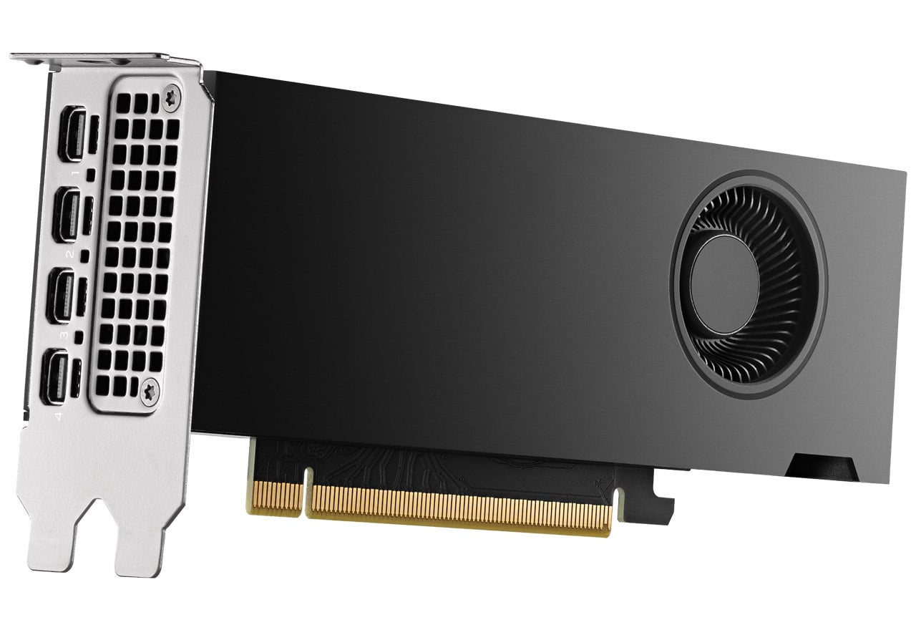
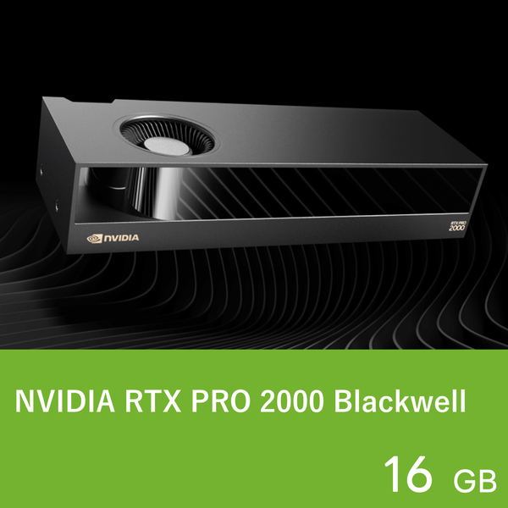
×
ソフトウェアの快適な動作に
お勧めのワークステーション
高性能CPUマルチコア並列計算とGPU計算の構成で設計者CAEの時短に最適
最新のCore Ultra9 搭載
AIの処理を行う専用プロセッサー
”NPU”を搭載したハイエンドクラス
のCPUを採用!
NVIDIA RTXPRO2000搭載
最先端のBlackwellアーキテクチャ!
高速なパフォーマンス、高度な機能、最大 16GB GPUメモリ！ コンパクトで電力効率に優れたフォーム ファクター
J-Composites 推奨モデル スペック
■ OS：Windows 11 Pro 64bit
■ CPU：intel Core Ultra 9 285K
24C(P8+E16) 24T/P3.7-5.5GHz/L2:40MB/L3:36MB
■ CPUファン：簡易水冷式クーラー
（水冷一体型/360mmラジエター/120mmFAN×3）
■ メモリ：64GB(32GB×2) DDR5-5600（PC5-44800）
■ ストレージ：SSD 1TB (M.2 NVMe) + HDD 8TB（5400rpm/高耐久）
■ GPU：NVIDIA RTX PRO 2000 Blackwell 16GB-GDDR7
■ 電源：1000W 80PLUS GOLD認証
■ 保証：1年間センドバックハードウェア保証
上記仕様からカスタマイズも承ります。メモリ・ストレージの増設やグラフィックボード・OSの変更、また冷却性や耐久性が高い部品へのアップグレードも可能です。
アプライドオリジナルBTO
J-Composites 推奨PC 設計者CAE向け
Be-Clia Type-ZU2V2-9 カスタマイズモデル
価格はお問い合わせください
カスタマイズのご要望も承ります
アプライド株式会社 広域システム営業部 mail : hpc-pro@applied-net.co.jp
■関東営業部 東京都千代田区神田須田町1-2-7 8F ☎ TEL：03-5280-9255
■東海営業部 名古屋市西区上名古屋3-25-28 5F ☎ TEL：052-325-2782
■関西営業部 大阪市淀川区西中島2-14-6 5F ☎ TEL：06-6838-4123
■九州営業部 福岡市博多区上牟田1-6-23 ☎ TEL：092-481-7812

